Slide 1
第 1 週
生物化學是什麼?
細胞與生物分子
Nhập môn Hóa sinh: tế bào và phân tử sinh học

Slide 2
今天做三件事
Ba mục tiêu hôm nay
1
說出四大類生物分子
Nói tên 4 nhóm phân tử sinh học
2
在圖上指出五個細胞構造
Chỉ ra 5 cấu trúc tế bào trên hình
3
認得六個官能基
Nhận biết 6 nhóm chức
生物化學 第 1 週 · Hóa sinh — Tuần 1
2 / 17

Slide 3
先看詞
Từ vựng trước · 不用背,看過就好
中文 | Tiếng Việt | English | 中文 | Tiếng Việt | English
細胞 | Tế bào | Cell | 核酸 | Nucleic acid | Nucleic acid
分子 | Phân tử | Molecule | 細胞核 | Nhân tế bào | Nucleus
蛋白質 | Protein | Protein | 粒線體 | Ty thể | Mitochondrion
碳水化合物 | Carbohydrate | Carbohydrate | 細胞膜 | Màng tế bào | Cell membrane
脂質 | Lipid | Lipid | 大分子 | Đại phân tử | Macromolecule
官能基 | Nhóm chức | Functional group | 單體 | Đơn phân | Monomer
越南語的生化詞 ≈ 英文。你已經懂概念了 —— 只要學中文的說法。
生物化學 第 1 週 · Hóa sinh — Tuần 1
3 / 17

Slide 4
生物化學是什麼?
Hóa sinh là gì?
生物化學研究「生命的化學」。
Hóa sinh nghiên cứu hóa học của sự sống.
身體是分子做的
分子會反應
生化研究這些
你 = 很多分子。
反應要能量。
分子 + 反應。
Cơ thể được tạo từ phân tử.
Phân tử phản ứng. Cần năng lượng.
Hóa sinh nghiên cứu chúng.
生物化學 第 1 週 · Hóa sinh — Tuần 1
4 / 17

Slide 5
一個問題
Một câu hỏi
你吃了飯。飯怎麼變成力氣?
Bạn ăn cơm. Cơm biến thành sức lực như thế nào?
飯
→
葡萄糖
→
ATP
→
力氣
Cơm
Glucose
ATP
Sức lực
答案就是生物化學。 Đó chính là Hóa sinh.
生物化學 第 1 週 · Hóa sinh — Tuần 1
5 / 17

Slide 6
細胞
Tế bào
細胞是生命的最小單位。
Tế bào là đơn vị nhỏ nhất của sự sống.
原核細胞
真核細胞
沒有細胞核。
細菌是原核細胞。
有細胞核。
人、植物是真核細胞。
Tế bào nhân sơ — không có nhân.
Tế bào nhân thực — có nhân.
生物化學 第 1 週 · Hóa sinh — Tuần 1
6 / 17

Slide 7
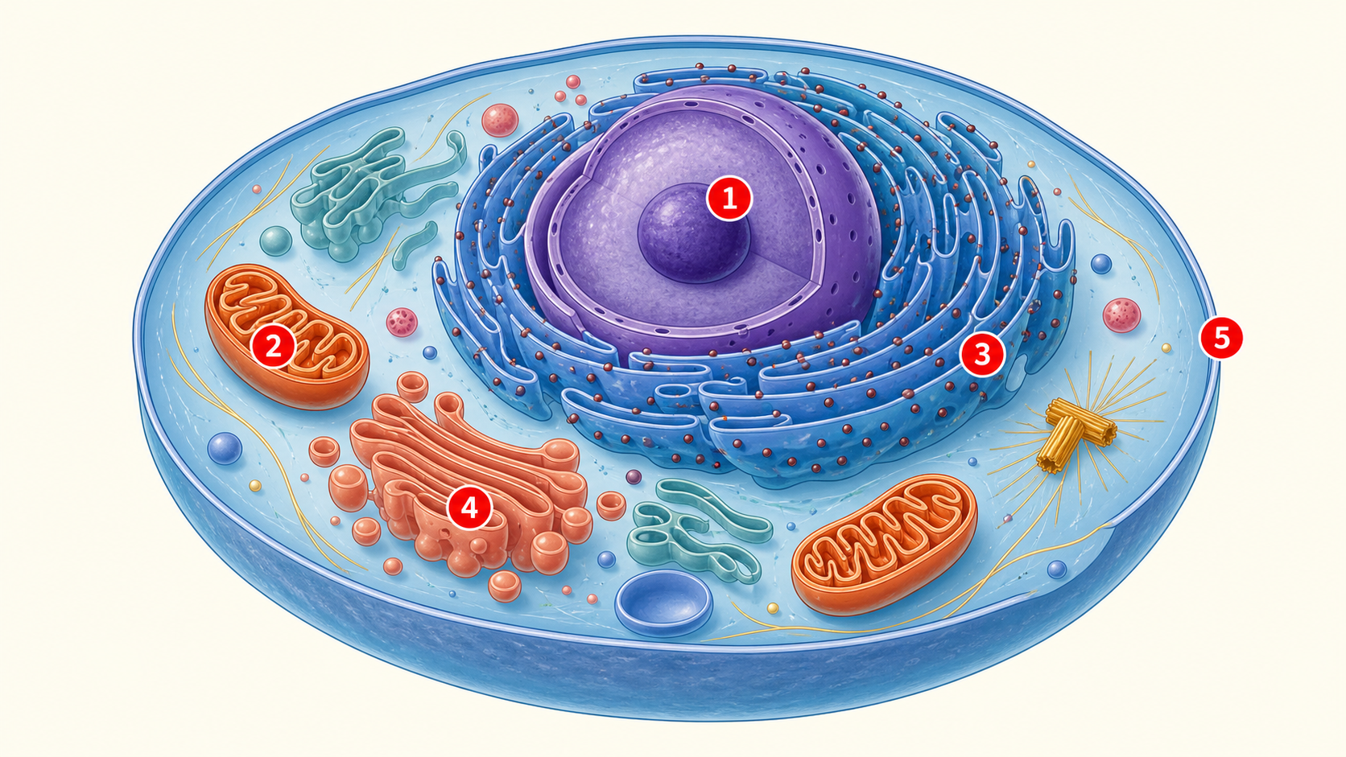
細胞裡面有什麼?
Bên trong tế bào có gì?
生物化學 第 1 週 · Hóa sinh — Tuần 1
7 / 17

Slide 8
五個構造
5 cấu trúc
# | 中文 | Tiếng Việt | English | 做什麼
1 | 細胞核 | Nhân tế bào | Nucleus | DNA 在這裡
2 | 粒線體 | Ty thể | Mitochondrion | 做 ATP
3 | 內質網 | Lưới nội chất | Endoplasmic reticulum | 做蛋白質
4 | 高基氏體 | Bộ máy Golgi | Golgi apparatus | 包裝蛋白質
5 | 細胞膜 | Màng tế bào | Cell membrane | 細胞的邊界
生物化學 第 1 週 · Hóa sinh — Tuần 1
8 / 17

Slide 9
細胞裡有哪些分子?
Trong tế bào có phân tử gì?
大腸桿菌的成分。數字比中文好懂 —— 先看數字。
成分 | 佔細胞總重量 (%) | 種類數量(約)
水 | 70 | 1
蛋白質 | 15 | 3,000
DNA | 1 | 1–4
RNA | 6 | >3,000
多醣 | 3 | 20
脂質 | 2 | 50
無機離子 | 1 | 20
原創重製,數值依課程資料整理。
生物化學 第 1 週 · Hóa sinh — Tuần 1
9 / 17

Slide 10
看表回答
Nhìn bảng và trả lời
1. 什麼最多?
Cái gì nhiều nhất?
2. 蛋白質佔百分之幾?
Protein chiếm bao nhiêu %?
3. 蛋白質有幾種?
Có bao nhiêu loại protein?
4. 為什麼只有 15%,卻有 3,000 種?
Tại sao chỉ 15% nhưng có 3.000 loại?
第 4 題想一想,跟同學說。 Câu 4: suy nghĩ và nói với bạn.
生物化學 第 1 週 · Hóa sinh — Tuần 1
10 / 17

Slide 11
四大類生物分子
4 nhóm phân tử sinh học
中文 | Tiếng Việt / English | 做什麼 | 單體
蛋白質 | Protein | 做事情:酵素、運送 | 胺基酸 Amino acid
碳水化合物 | Carbohydrate | 能量、儲存 | 單醣 Monosaccharide
脂質 | Lipid | 做膜、儲存能量 | 不是聚合物
核酸 | Nucleic acid | 放資訊:DNA、RNA | 核苷酸 Nucleotide
生物化學 第 1 週 · Hóa sinh — Tuần 1
11 / 17

Slide 12
小零件 → 大分子
Đơn phân → đại phân tử
單體
接起來
大分子
→
→
Đơn phân · Monomer
Nối lại · Polymerize
Đại phân tử · Macromolecule
例:胺基酸 → 接起來 → 蛋白質
Ví dụ: amino acid → nối lại → protein
生物化學 第 1 週 · Hóa sinh — Tuần 1
12 / 17

Slide 13
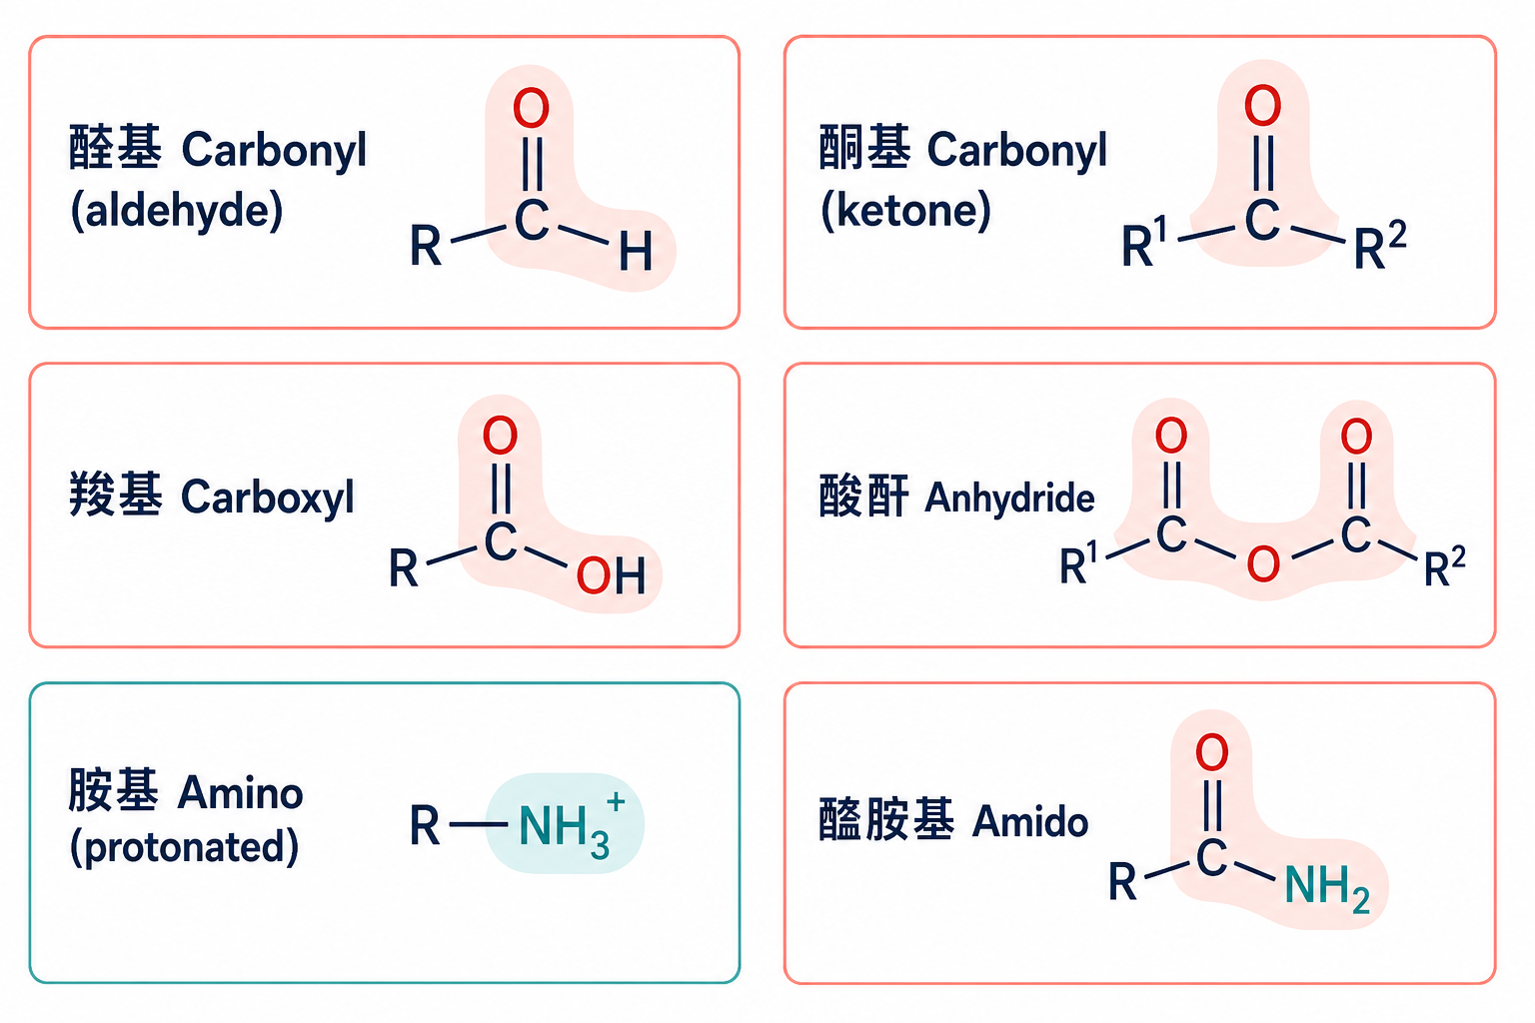
官能基
Nhóm chức
分子很大。只有一小部分會反應。那部分叫官能基。
生物化學 第 1 週 · Hóa sinh — Tuần 1
13 / 17

Slide 14
記這個就好
Chỉ cần nhớ cái này
紅色 = O(氧)
藍色 = N(氮)
O = oxygen
N = nitrogen
Màu đỏ = O
Màu xanh = N
羧基 —COOH
胺基 —NH₂
是酸。 Là acid.
是鹼。 Là base.
Nhóm carboxyl
Nhóm amino
胺基酸 = 胺基 + 羧基。 Amino acid = amino + carboxyl. (下週上這個)
生物化學 第 1 週 · Hóa sinh — Tuần 1
14 / 17

Slide 15
練習 1:連連看
Bài tập 1: Nối cột
蛋白質
碳水化合物
脂質
核酸
把上面和下面配對。 Nối hàng trên với hàng dưới.
DNA / RNA
做膜
胺基酸做的
能量、米飯
生物化學 第 1 週 · Hóa sinh — Tuần 1
15 / 17

Slide 16
練習 2:對或錯
Bài tập 2: Đúng hay sai
O / X
細胞裡水最多。
O / X
粒線體放 DNA。
O / X
脂質是聚合物。
O / X
官能基是分子會反應的部分。
說說看:「這是______。它做______。」 Nói thử với bạn.
生物化學 第 1 週 · Hóa sinh — Tuần 1
16 / 17

Slide 17
下週 · Tuần sau
水、pH 與緩衝溶液
Nước, pH và dung dịch đệm
▶
課前:看詞彙表第 2 週(20 個詞)
Xem trước 20 từ của tuần 2
▶
課前:看 Manga Guide 第 1 章,只看圖
Xem Manga Guide chương 1 — chỉ xem hình
▶
小測:下週前 10 分鐘,考今天 12 個詞
Kiểm tra 5 câu, 10 phút đầu giờ

